Slide 1
Сервисы Google в образовании

Slide 3
Применение инновационных средств в практической деятельности учителя
открывает перед ним широкие возможности для реализации учебных программ,
помогает повысить эффективность обучения,
а также заинтересовать учащихся, мотивировать их к изучению предмета, развить познавательные навыки и творческое мышление

Slide 4
За последние годы широкое распространение получили интернет-сервисы, которые позволяют не только разрабатывать объекты мультимедиа, например, презентации, слайд-шоу, интерактивные плакаты, но и размещать их в сети для совместного доступа и последующей работы с ними. Более того, появилось множество социальных сетей, которые делают удобным и доступным не только процесс общения, но и обеспечивают передачу документов, изображений, видеоматериалов и приложений между пользователями, что крайне важно для тех, кто использует данные сети в образовательных целях.

Slide 5
сервисы Google с большим количеством инструментов для коллективной и индивидуальной работы
С помощью данных сервисов можно создавать:
документы, таблицы, презентации с возможностью совместного редактирования и обсуждения на персональных и коллективных сайтах и блогах;
системы Google-поиска;
календари и заметки, позволяющие вести планирование, добавлять в них важные события;
альбомы Picasa с иллюстрациями и фотографиями;
различные обучающие видео, используя сервис YouTube, а также находить интересные видеоматериалы, добавлять видеофрагменты на свой сайт или блог, делиться ссылками с учащимися;
персональные веб-сайты, размещать на них учебные материалы, задания и вести обсуждения;
карты и маршруты, размещать их на своем сайте, делать отметки и прикреплять фотографии различных объектов

Slide 6
основных сервисах, позволяющих учителю создать свое пространство в сети и приступить к организации совместной деятельности, то следует обратить внимание на сервисы Google Docs, Google Drive и Google Sites. Их использование совместно с подключаемыми приложениями предоставляет возможность для успешной коллективной и индивидуальной работы.

Slide 7
Почему Google? 10 аргументов «за»
1. Бесплатность.
доступны все базовые возможности;
отсутствие ограничений на период использования;

Slide 8
Почему Google? 10 аргументов «за»
2. Один аккаунт – все сервисы.
регистрация требуется только единожды;
новые сервисы можно подключать по мере необходимости;
наличие и настройка персонального организатора всех сервисов iGoogle.

Slide 9
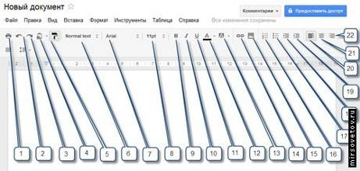
Почему Google? 10 аргументов «за»
3. Знакомый интуитивно понятный интерфейс.
интерфейс соответствует стандартным офисным приложениям;
русскоязычные версии;
общность сервисов – общность интерфейсов.

Slide 10
Почему Google? 10 аргументов «за»
4. Облачное хранение данных.
возможность потери данных исключена;
упрощенный доступ по прямым ссылкам;
возможность редактирования и доступа с ЛЮБОГО компьютера, подключенного к сети.

Slide 11
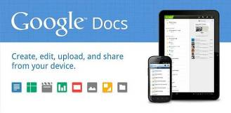
Почему Google? 10 аргументов «за»
5. Минимальные требования для доступа.
отсутствие необходимости установки дополнительных приложений;
поддержка различных браузеров;
доступ с портативных устройств.

Slide 12
Почему Google? 10 аргументов «за»
6. Совместное создание документов.
объединение разработчиков;
упрощение процесса разработки комплексных документов;
согласование документов «на лету»;
интерактивность, отображение изменений в реальном времени.

Slide 13
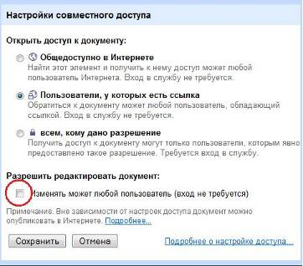
Почему Google? 10 аргументов «за»
7. Разграничение прав доступа.
различные уровни доступа (редактирование, просмотр);
возможность встраивания в виде ссылок и фреймов.

Slide 14
Почему Google? 10 аргументов «за»
8. История всех изменений.
ведение статистики изменений;
возможность восстановления документа по предыдущей редакции;
мониторинг активности и «вклада» каждого участника в создание документа.

Slide 15
Почему Google? 10 аргументов «за»
9. Поддержка и развитие.
инновационность;
обновление интерфейсов и возможностей;
интеграция с современными концепциями (Веб 2.0 и др.).

Slide 16
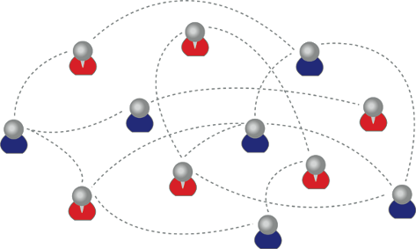
Почему Google? 10 аргументов «за»
10. Сообщество пользователей.
обмен мнениями и возможностями использования;
эффективные примеры и опыт;
широкая аудитория для тестирования инструментов.

Slide 17
Возможные сдерживающие факторы
Необходимость подключения к сети;
Адаптация к интерфейсам;
«Ограниченность» функционала;
Авторское право на документы, размещенные в сети.

Slide 18
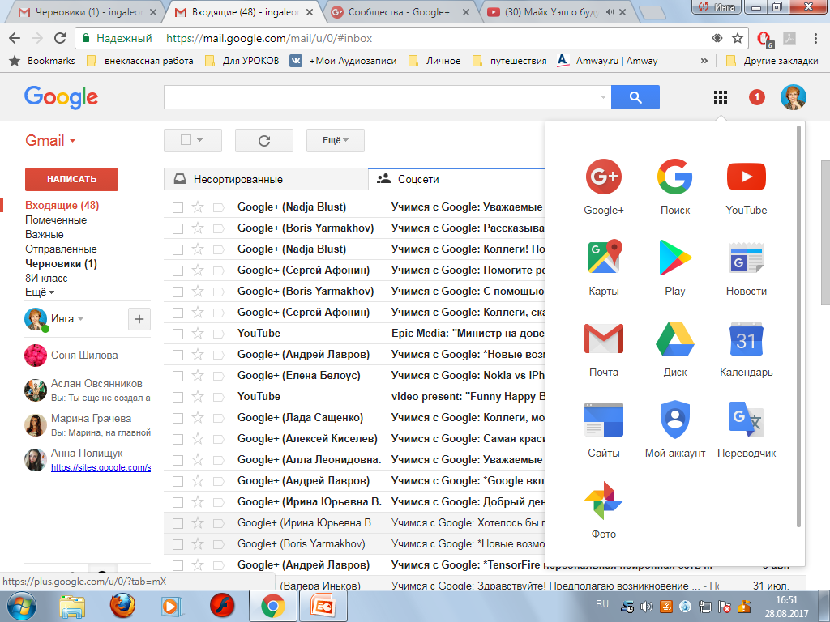

Slide 19
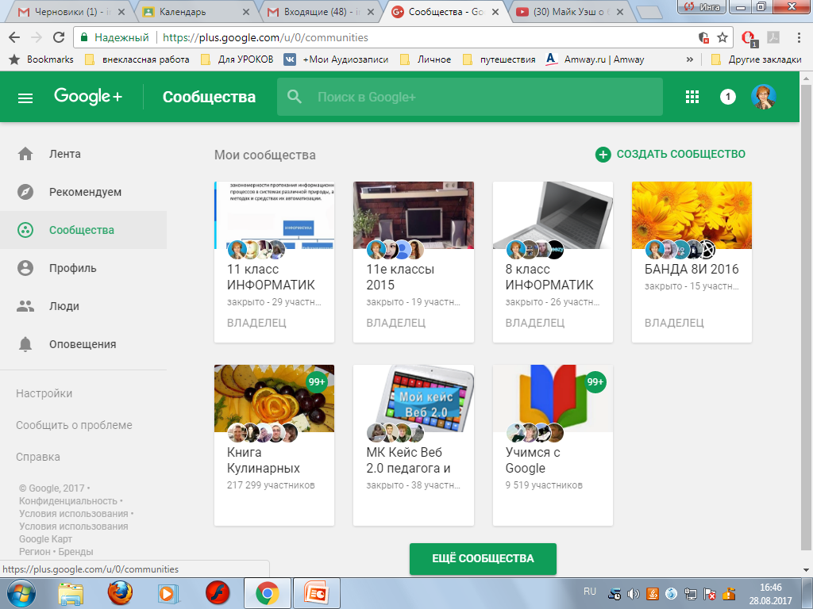

Slide 20
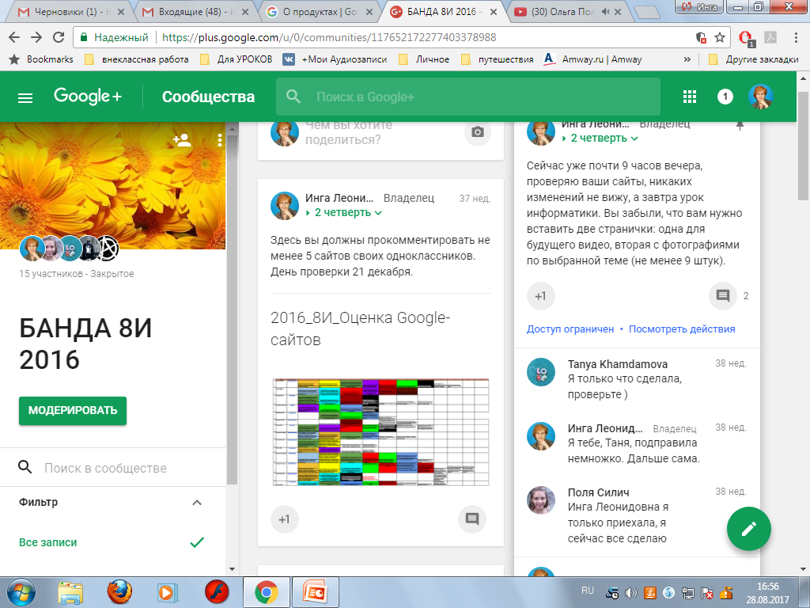

Slide 21
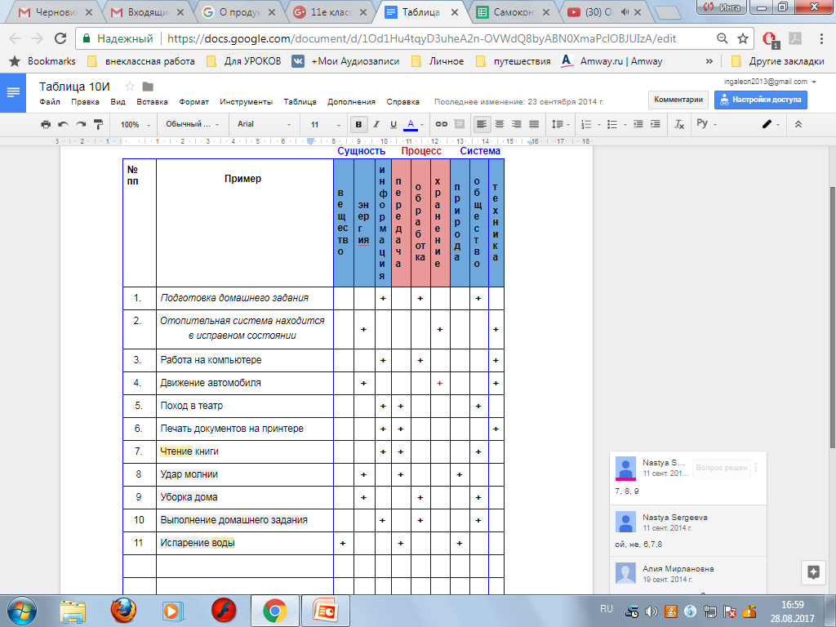

Slide 22
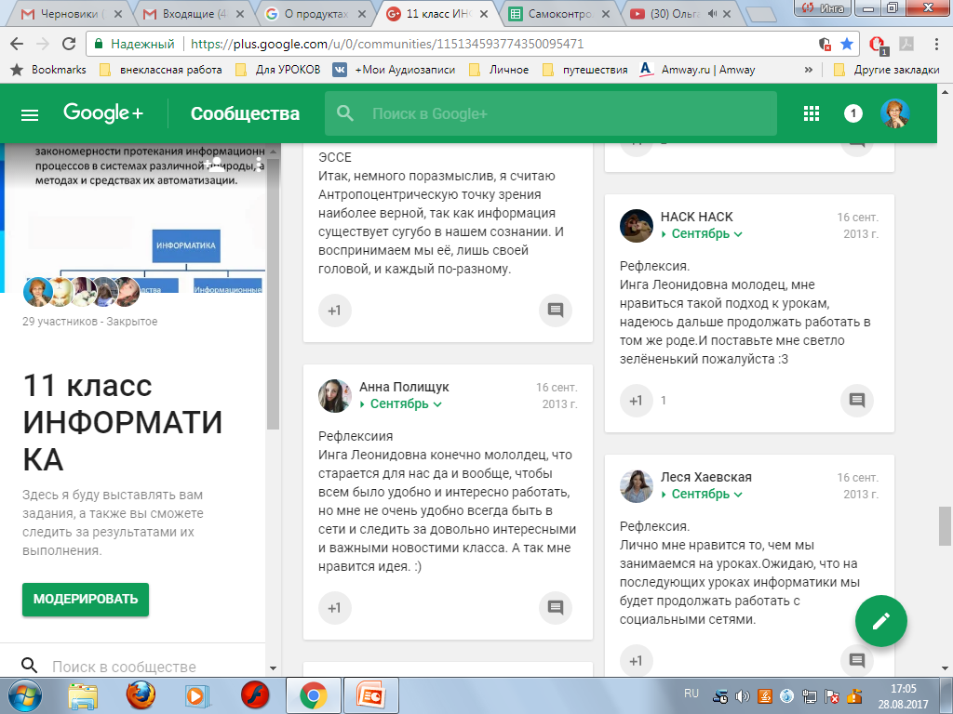

Slide 23
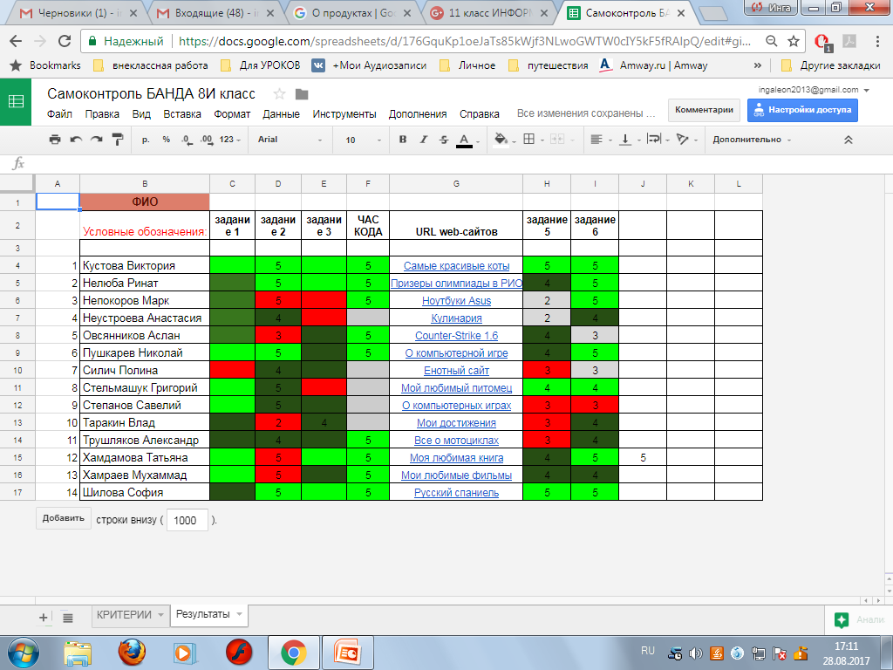

Slide 25
Создание документа Google
1. Вход в акккаунт Google (почтовый ящик Gmail)

Slide 26
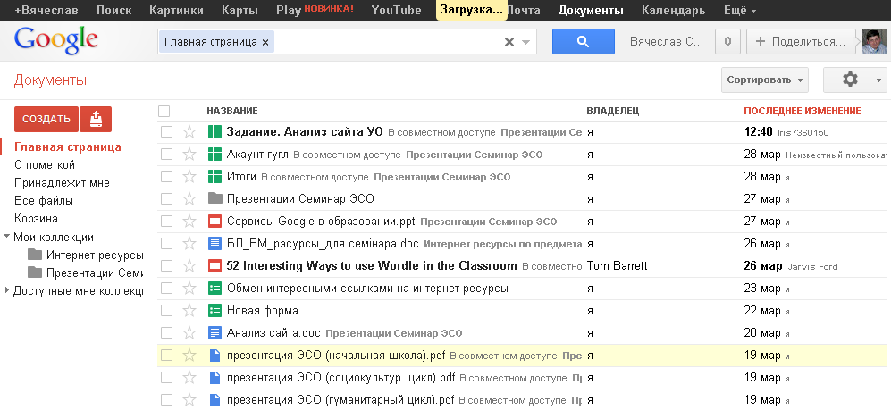
Создать новый документ
Текущие документы

Slide 27
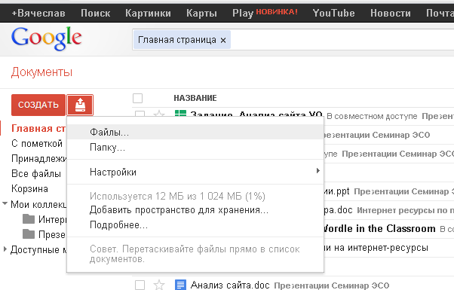
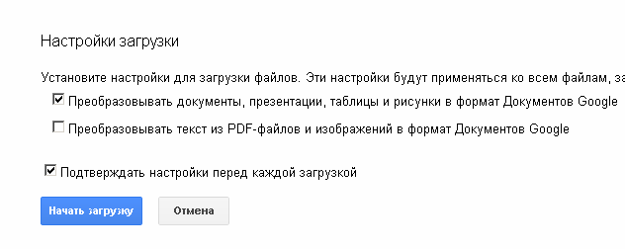
Практическое задание. Загрузка документа с компьютера в сервис “Документы Google”
1. Выбрать инструмент загрузки файлов, выбрать файл.
2. Загрузить файл в систему, открыть загруженный файл.

Slide 28
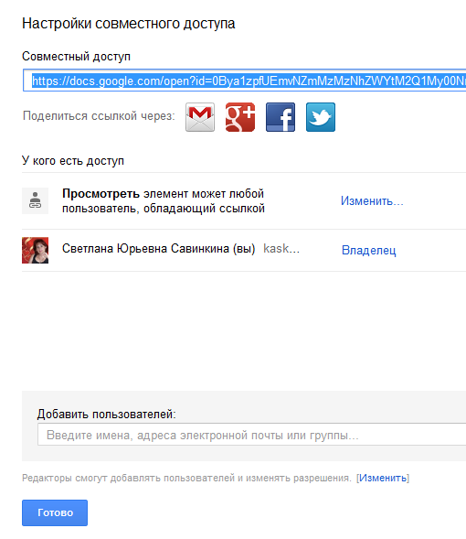
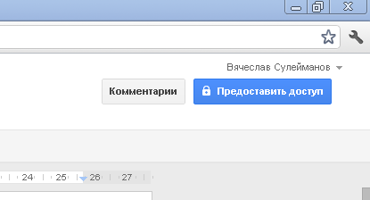
Предоставление совместного доступа
1. Открыв файл, воспользоваться кнопкой «Предоставить доступ».
2. Изменить параметры доступа к файлу.

Slide 29
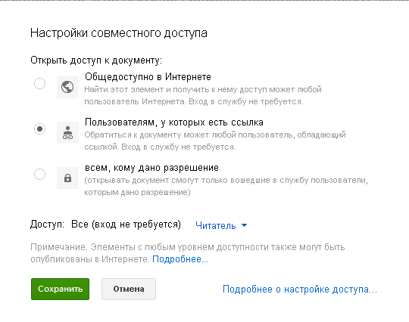
4. Скопировать появившуюся ссылку и нажать кнопку «Готово».
3. Установить доступ пользователям, у которых есть ссылка на файл

Slide 30
Заключение
Взаимодействие в сети интернет становится неотъемлемой частью учебного процесса, улучшает его эффективность и вызывает интерес у учащихся.
Сервисы Google позволяют учителю организовать свое пространство в сети и обеспечить коммуникацию с учащимися как в учебной, так и в культурно-просветительской работе.
Задания и материалы, которыми может поделиться учитель, помогут учащимся в более глубоком усвоении изучаемых тем, а использование дополнительных сервисов для создания учебных продуктов поможет развить познавательные умения и творческое мышление, а также совершенствовать навыки работы с мультимедиа-продуктами.
При рациональном использовании сетевых сервисов процесс коммуникации между учителем и учащимися станет намного результативнее, а совместная работа поможет в решении образовательных задач и достижении общих целей.

